Slide 1
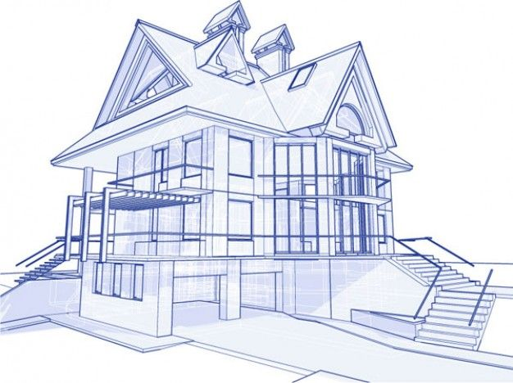
DISEÑO ASISTIDO POR COMPUTADORA
Google SketchUp
Tomada de: www.colombia00.webnode.com.co

Slide 2
Práctica 1: Construir un bloque
Mueve a un costado la figura humana, para que no moleste:
Toma la herramienta Seleccionar
Toca la figura humana.
Toma la herramienta Mover.
Mueve la figura fuera de los ejes.
Dibujar un rectángulo:
Toma la herramienta Rectángulo
Traza un rectángulo de 5 m x 2,5 m desde el origen del eje de coordenadas.
Introduce las medidas, separadas por punto y coma (2,5; 5). Luego pulsa Enter.

Slide 3
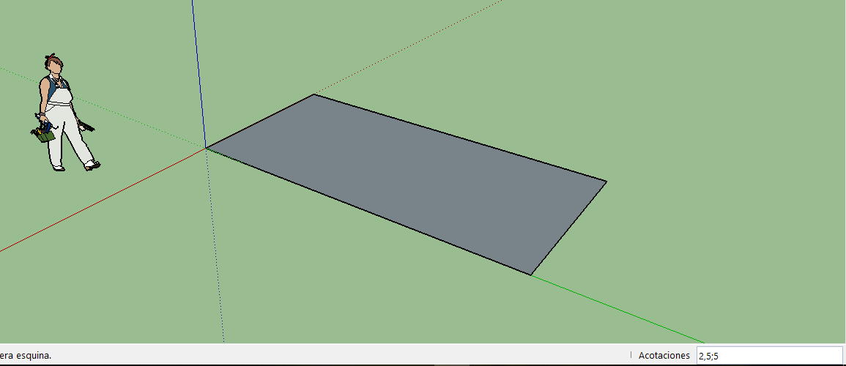

Slide 4
Creamos volumen a partir de la superficie del rectángulo:
Selecciona la herramienta Empujar/tirar.
Has clic sobre la superficie del rectángulo (la superficie del rectángulo
aparecerá punteada).
Has clic sobre la superficie del rectángulo.
Pasa el dedo sobre el mouse táctil de abajo hacia arriba.
Introduce la medida de 2,5 m. Luego pulsa Enter.

Slide 5
Acotación del bloque:
Selecciona la herramienta acotación
Has clic sobre las aristas a acotar y desplaza ligeramente hacia el exterior de la figura.
Para poder moverte por todo el espacio de dibujo deberás utilizar dos herramientas muy importantes:
que te permitirán rotar y desplazar la ventana del dibujo y poder acceder a zonas que están ocultas.

Slide 6
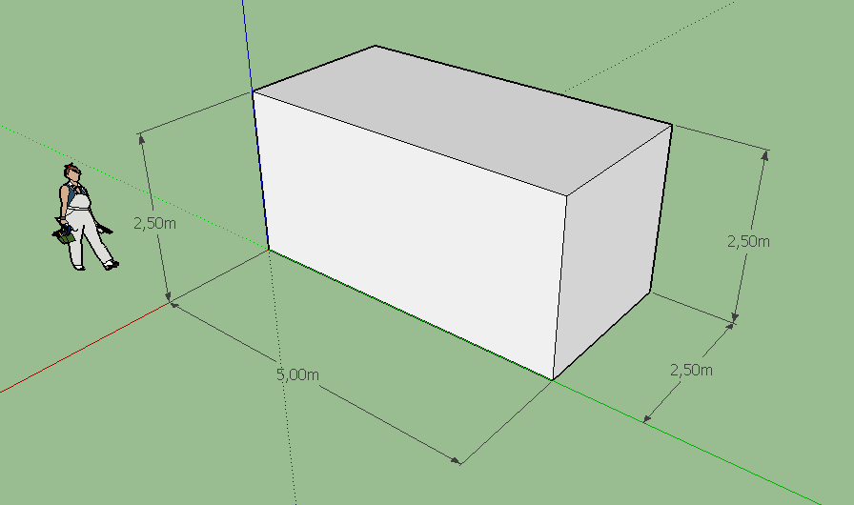
Acotaciones
Acotaciones

Slide 7
Escribir texto en 3D:
Selecciona la herramienta de texto en 3D para dibujar tu nombre
En todas las caras del bloque.
En introducir texto, escribe tu nombre y apellido.
Cambia la Fuente por Arial.
Has clic en Situar.
Ubica el texto sobre una de las caras del bloque (centrado).
Has clic.
Has lo mismo con el resto de las caras del bloque.
Recuerda moverte por las caras del dibujo con estas dos herramientas :

Slide 8
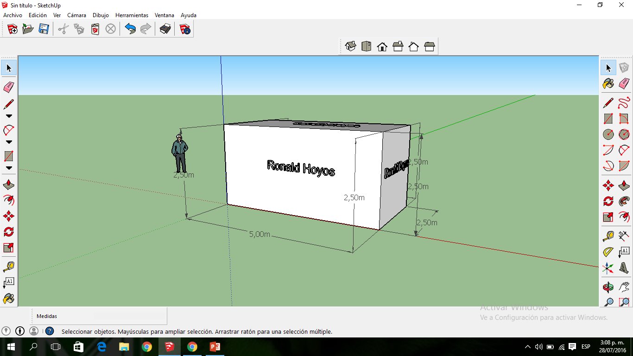

Slide 9
Guardar el archivo y enviar por edmodo:
Has clic en Archivo.
Has clic en Guardar como.
Has clic en Documentos.
Poner por nombre: Practica1-Nombre y apellido suyo.
Cerrar SketchUp.
Enviar el archivo del trabajo a la dirección de correo tecnologiagaspar@gmail.com

